Slide 1
Struktur Data Singly Linked List
Kharisma Monika Dian Pertiwi S.Kom., M.Kom
INFORMATIKA
INSTITUT TEKNOLOGI TELKOM SURABAYA

Slide 2
Linked List
A linked list is a linear data structure that includes a series of connected nodes.
each node stores the data and the address of the next node.

Slide 3
Kemampuan yang harus dikuasai
Struct
Pointer

Slide 4
Macam-macam Linked List
Singly Linked List
Doubly Linked List
Singly Linked List Circular
Doubly Linked List Circular

Slide 5
singly linked list bisa kita analogikan sebuah balok data dalam memory yang saling terhubung satu sama lain.
Satu blok data dengan blok data lainnya dihubungkan melalui penanda berupa pointer (pointer bertugas menyimpan address blok data selanjutnya)

Slide 6
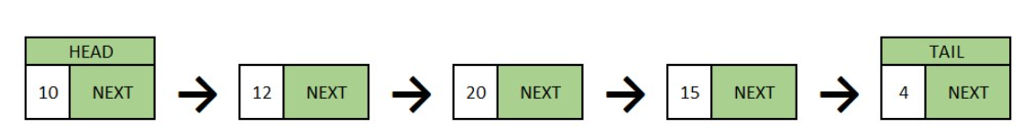
Singly Linked List

Slide 7
Kenapa disebut singly ?
Karena hanya punya 1 pointer, menunjuk next

Slide 8
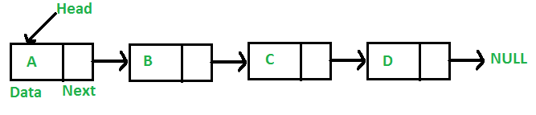
Singly Linked List
Linked List memiliki sebuah pointer untuk menunjuk node awalnya.
Node terakhir bernilai null
Node pada linked list dapat ditambah dan dihapus
Kapasistas linked list dinamis

Slide 9
Things to Remember about Linked List
head points to the first node of the linked list
next pointer of the last node is NULL, so if the next current node is NULL, we have reached the end of the linked list.

Slide 10
Basic Linked-List Operation
Traversal - access each element of the linked list
Insertion - adds a new element to the linked list
Deletion - removes the existing elements
Search - find a node in the linked list
Sort - sort the nodes of the linked list

Slide 11
Insert in Linked-List
Insert First
Insert Middle (before, after)
Insert Last

Slide 12
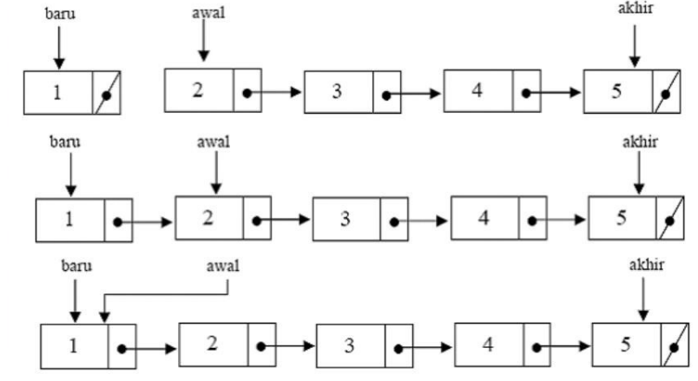
Insert First

Slide 13
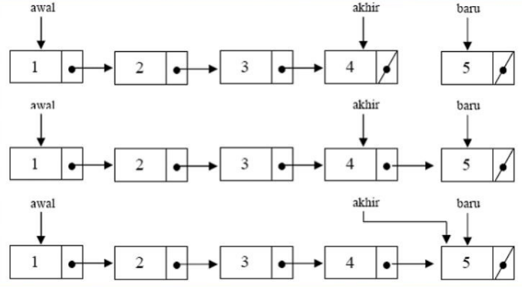
Insert Last

Slide 14
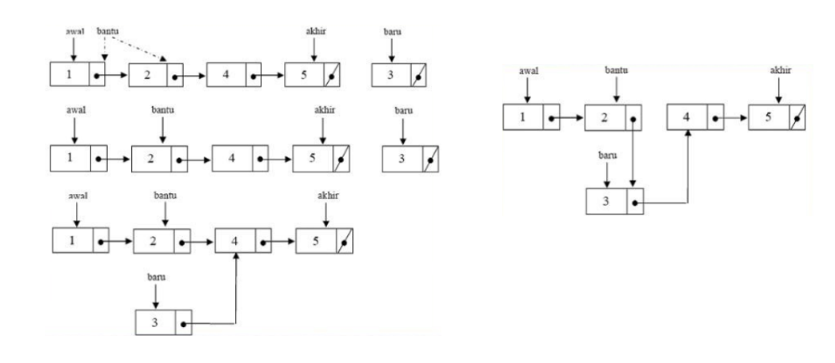
Insert After

Slide 15
Delete in Linked-List
Delete First
Delete Last
Delete value

Slide 16
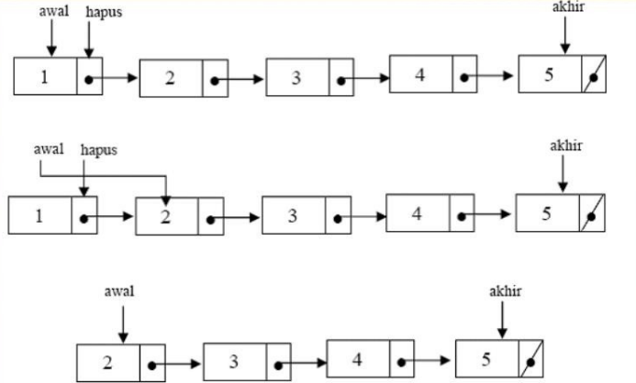
Delete First

Slide 17
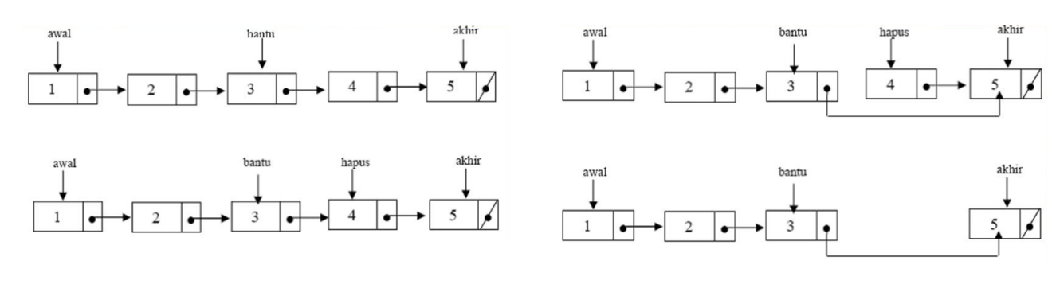
Delete Nilai Tertentu
Hapus nilai 4

Slide 18
Kelebihan Linked List
DINAMIS
Kemampuan memutus dan menghubungkan Kembali ikatan

Slide 19
Linked List Applications
Implemented in stack and queue
In undo functionality of softwares
Hash tables, Graphs

Slide 20
IMPLEMENTASI

Slide 21
Kunci dalam implementasi
Selalu pegang HEAD nya

Slide 22
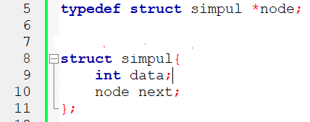
Membuat Struct untuk Node

Slide 23
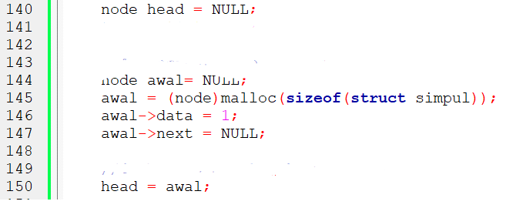
Membuat 1 node
Dalam fungsi main()
Mengisi Value,
Mengarahkan head ke node awal

Slide 24
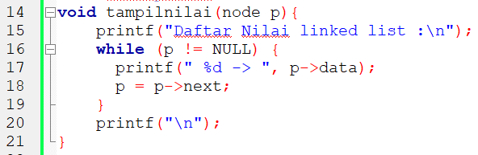
Linked-List Traversal
Yang dikirim adalah head nya

Slide 25
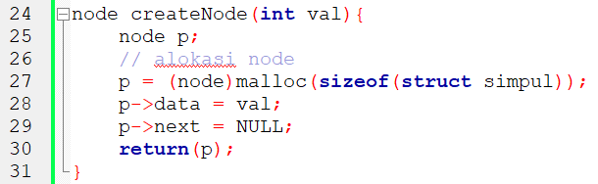
Membuat fungsi create node
Untuk mengurangi redudansi

Slide 26
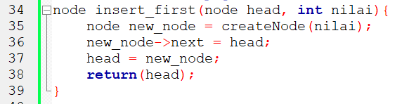
Insert First
Yang dikirim adalah head dan nilai yg akan ditambahkan
Memindahkan head

Slide 27
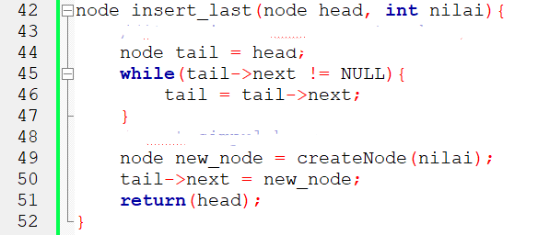
Insert Last
Iterasi hingga menemukan last

Slide 28
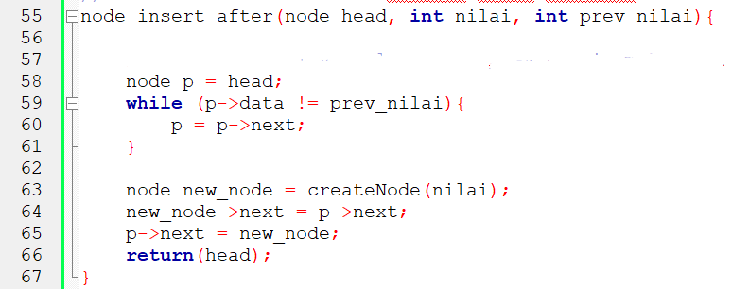
Insert After
Iterasi hingga data yg dicari
Pointer p sbgai cursor yg selalu bergerak

Slide 29
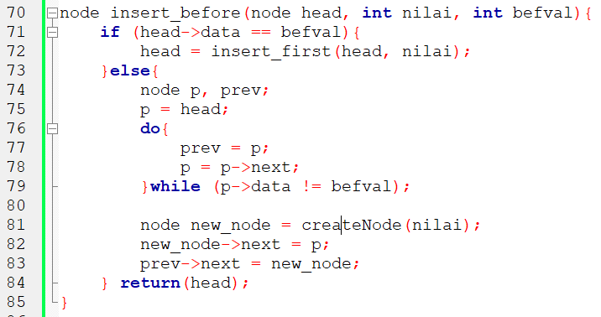
Insert Before
Pointer prev untuk menunjuk node before
Pointer p untuk cursor

Slide 30
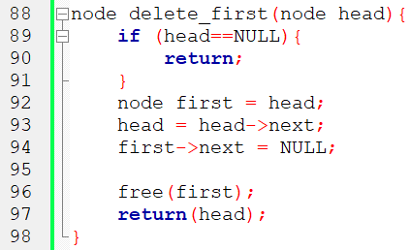
Delete First

Slide 31
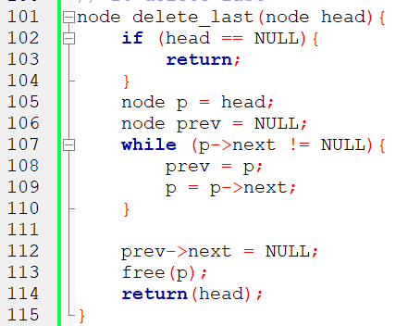
Delete Last
Iterasi hingga tail

Slide 32
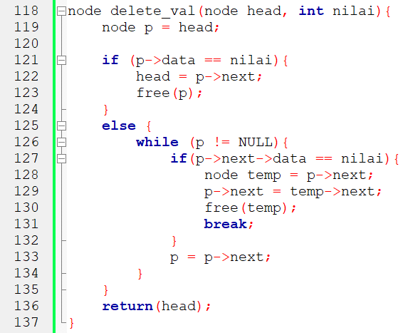
Delete Nilai Tertentu

Slide 34
TUGAS
Buat linked-list dengan 10 node (data tidak terurut)
Buat fungsi Reverse Linked List (balikkan urutan Linked List)
Buat fungsi sorting linked list (descending, besar → kecil).

Slide 35
Pengumpulan
Buat video recording isinya :
Demo program (output dan code)
Video diunggah di youtube masing2, di setting public agar bs dilihat org lain
Harus Nampak wajah di video (seperti presentasi)
Link video dikumpulkan di https://bit.ly/TugasLinkedList
Deadline menuliskan link Rabu 27 April 08.00

Slide 36
Referensi
http://www.mathcs.emory.edu/~cheung/Courses/171/Syllabus/8-List/traverse.html
https://www.programiz.com/dsa/linked-list
https://www.programiz.com/dsa/linked-list-operations
https://www.mahirkoding.com/struktur-data-single-linked-list-dengan-bahasa-c/
https://codeforwin.org/2015/09/singly-linked-list-data-structure-in-c.html
https://www.w3resource.com/c-programming-exercises/linked_list/index.php
https://www.w3resource.com/c-programming-exercises/linked_list/c-linked_list-exercise-1.php

